Slide 1
ŠETŘÍME VAŠE ZDROJE
(endup)
MANDAY (MD)/ MAYDAY?

Slide 2
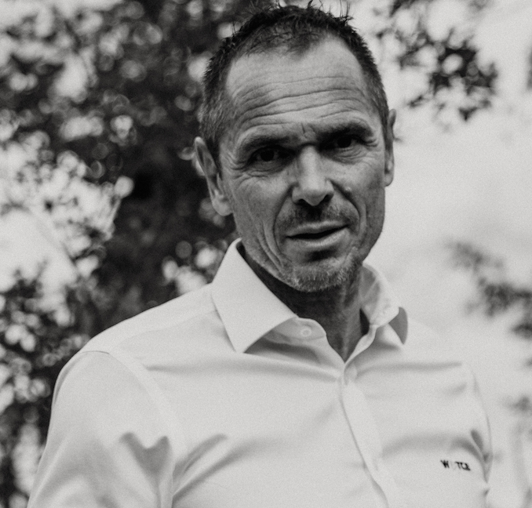
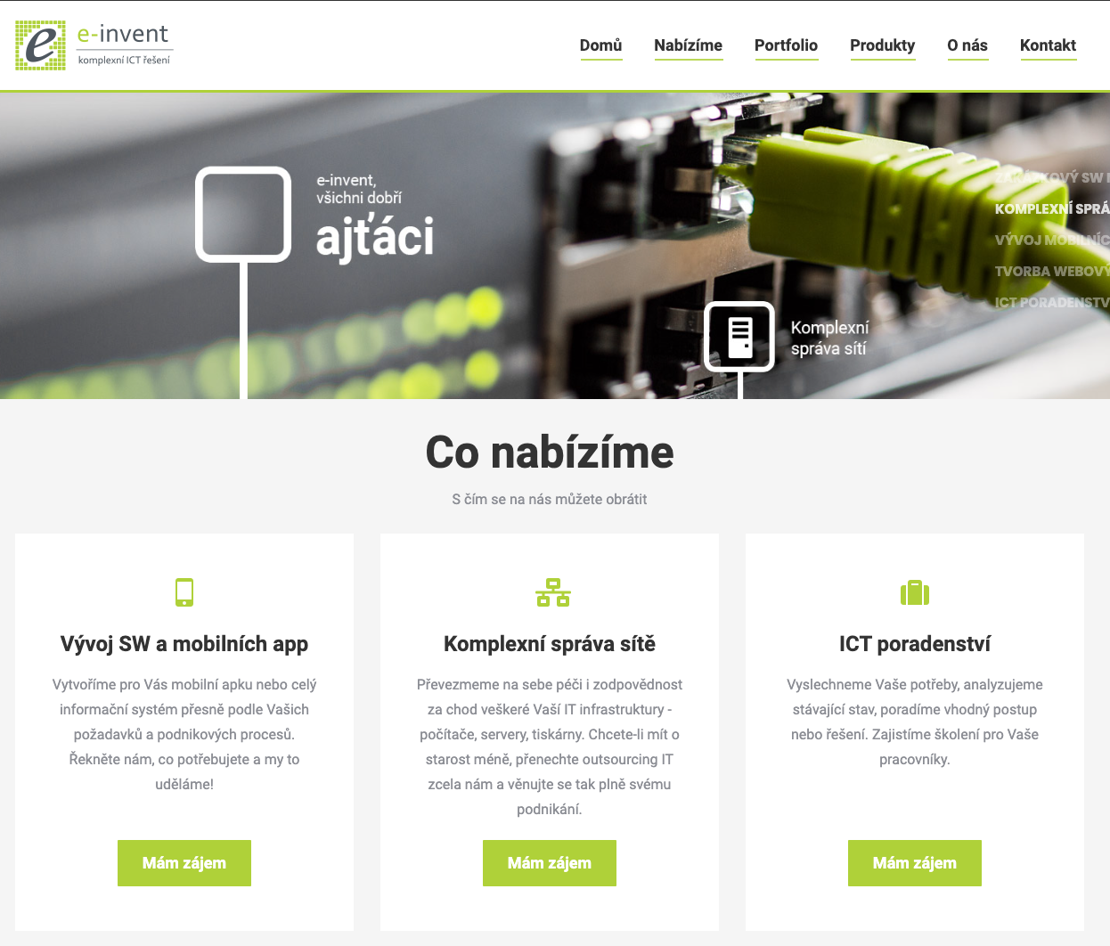
KDO JSME?
Martin Stránský
Vlastimil Čejp
Luboš Lacina
+7 dalších spolupracovníků
Investor, podnikatel a vizionář
Investor, ředitel ICT firmy
Seniorní programátor

Slide 3
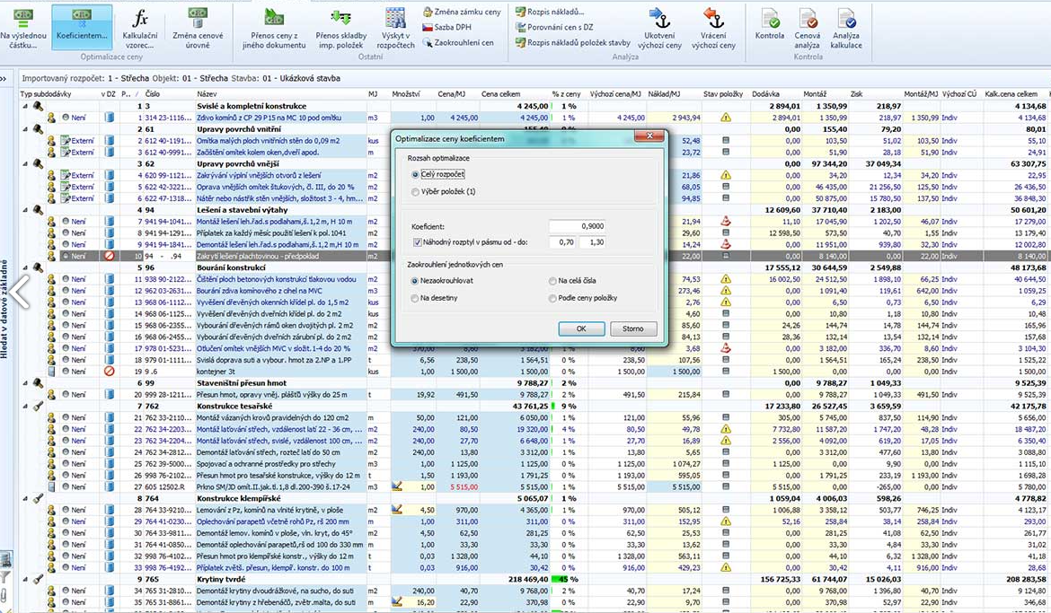
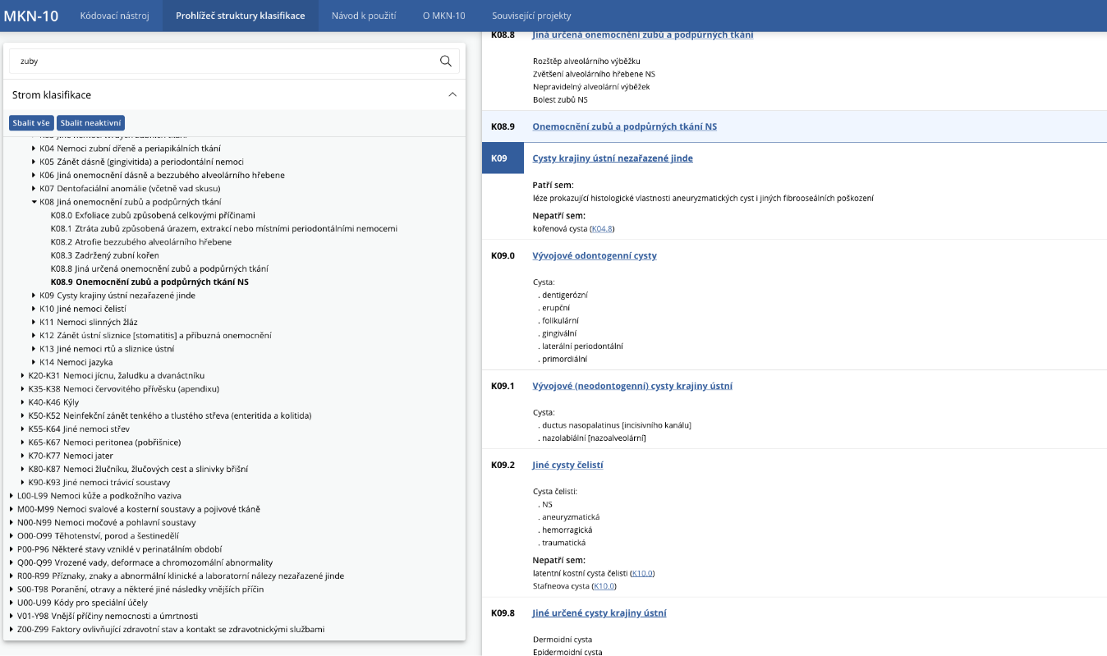
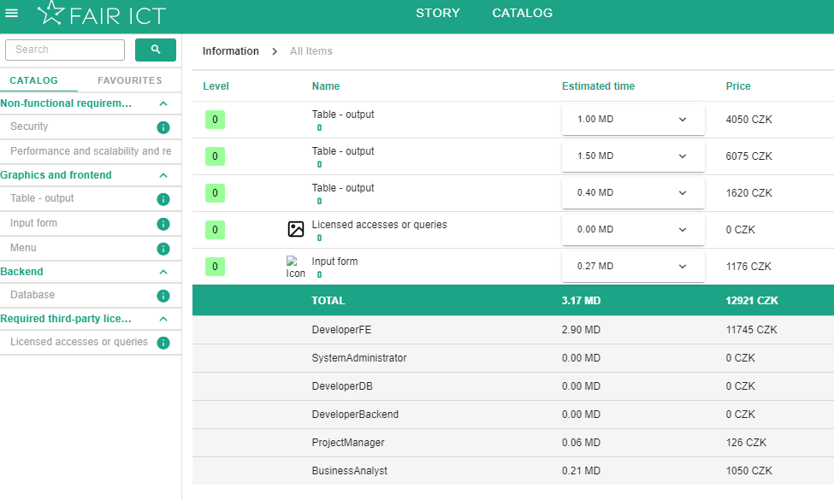
Co nás inspirovalo?
RTS
DRG
Stavebnictví
Lékařská péče
ICT
Rozpočtování staveb a řízení zakázek
Zefektivnění systému úhrad
Standardizace programátorské práce

Slide 4
Jak to funguje?
5%
AI
Data
55%
40%
Zkušenosti
Průvodce klientů; konzultant při tvorbě katalogu
Sběr dat včetně zpětné vazby od klientů
200+ IT projektů
Back-testing
Každý může na katalogu pracovat (veřejnost, dodavatelé)

Slide 5
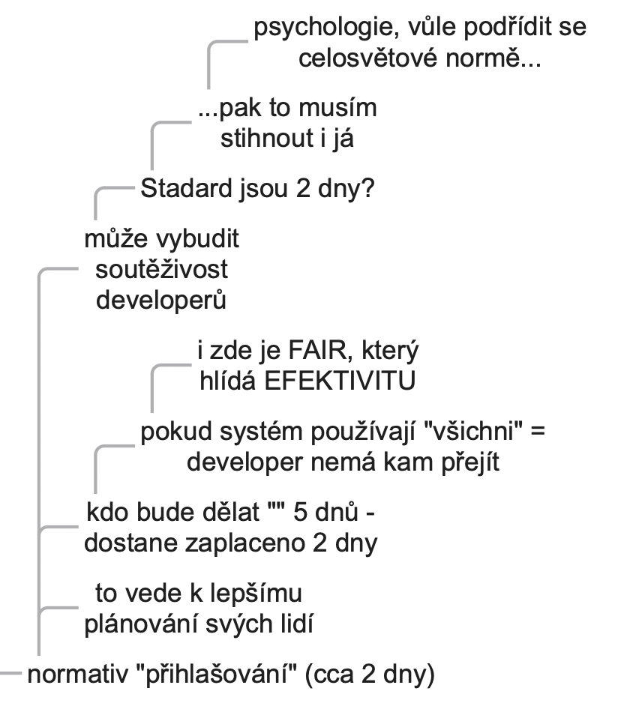
Čeho chceme dosáhnout?
{
}
ABS
Responzivní
Standardní výbava
Klimatizace
SQL injection
Industry standard
Autorádio
Auditní log
Masážní sedačky
Nadstandard
???
Specifické požadavky
Autopilot
Notes:
Co je součástí scope a co mohu považovat za standard ?
Funkční & nefunkční & bezpečnostní požadavky
Bezpečnostní:
https (SSL)
Zaznamenávání logů/auditních událostí
DDOS
SQL-injection
XSS - Cross Site Scripting
CSRF - Cross-site request forgery (encryption)
Aplikace/systém ukládá bezpečnostní logy takovým způsobem, že jsou chráněny proti změně a proti neautorizovanému přístupu.
Aplikace/systém má implementované ochrany/dohledy proti útokům hrubou silou: např. opakované volání blokujících funkcí nebo útoky typu Denial Of Service.
Důvěrné/citlivé informace musí být šifrované
Nefunkční:
Systém má responzivní design.
Součástí dodávky systému je dodávka dokumentace (uživatelská, administrátorská, …) v českém jazyce.
Odstranění kritické chyby musí být nejpozději do 8 pracovních hodin od nahlášení závady.
Průměrná doba běhu jednoduchých operací (např. uložení, refresh) do 1s.

Slide 6
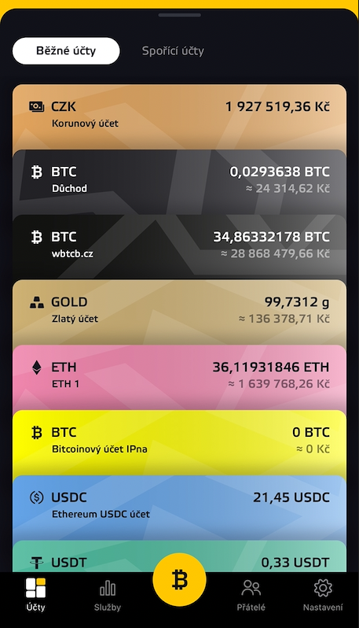
PŘÍKLAD: mobilní aplikace pro banku…
Nabídky: 0,5M až 18M
18M
1,8M
0,5M
Kvalitní zadání od klienta

Slide 7
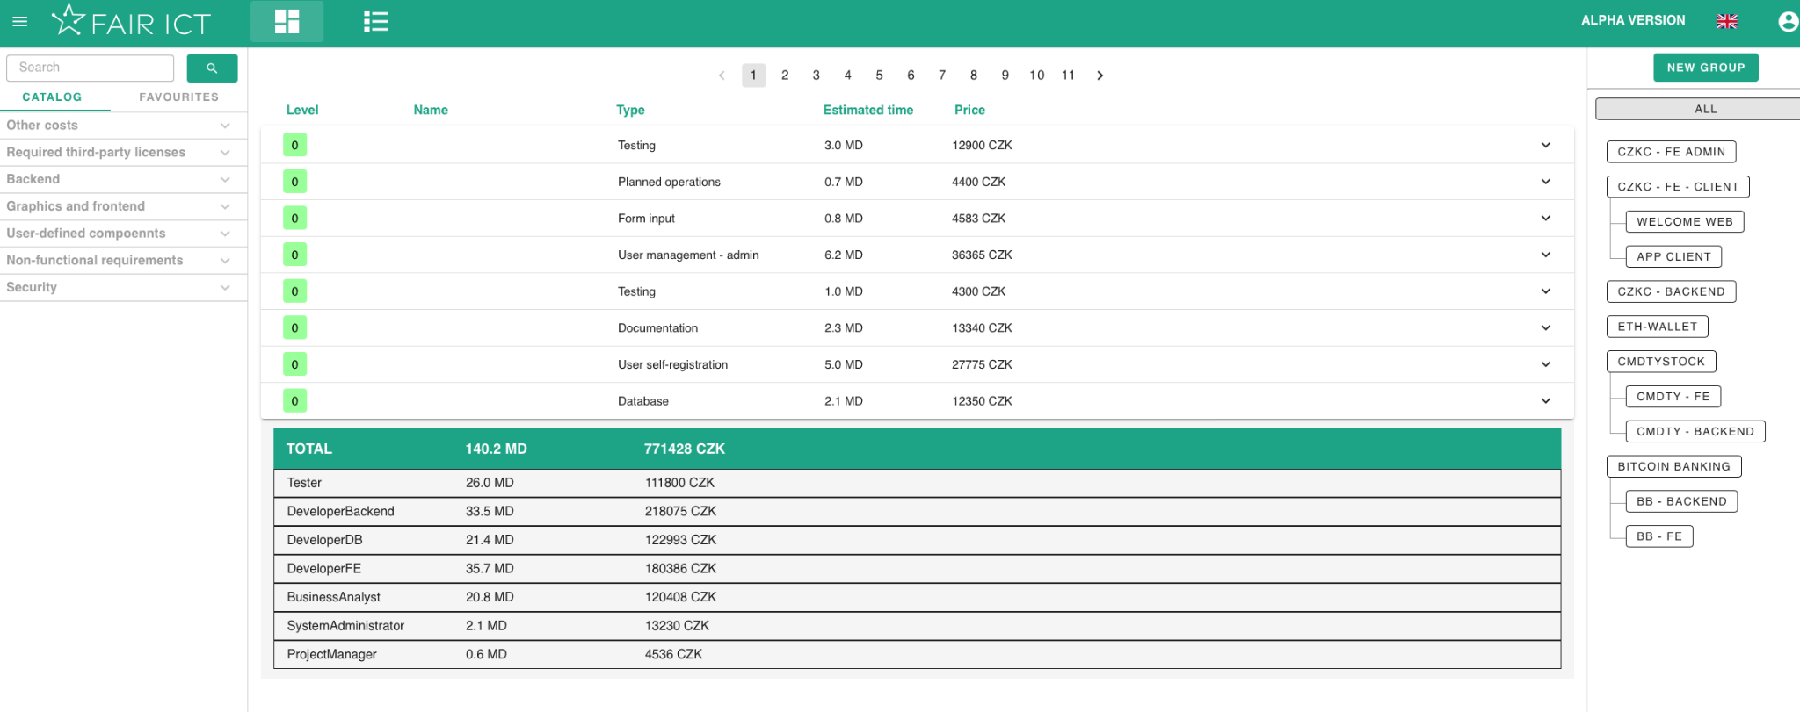
Jak to vyřešíme?
Software počítá s různými variantami zadání
Od 1. stupně specifikace (pouhý popis projektu)
= výstupem je hrubý odhad s vyšším rozptylem
Po vyšší stupně specifikace zpřesňování
= výstupem je zpřesněný odhad s malým rozptylem
Notes:
Každá položka může mít až 10 levels/úrovní přesnosti - dané:
Atributy k položce
+ Vzorce k položce
Cena práce je pak vztažená na konkrétní role a příslušný level - čímž dochází k postupnému zpřesňování - nápočtu

Slide 8
Co dostane náš klient?
Celková cena
Seznam komponentů
+-odchylka
MD podle rolí
Výčet rizik
Riziko 1
Riziko 2
Stanoveno na základě zadání

Slide 9
Jak spolupracovat?
Sestavení katalogu na míru pro každého klienta (při využití existujícího katalogu) - součinnost dodavatelů.
Využití existujících SW řešení/produktů (kontejnery)
Standardizace komunikace mezi “K” a “D”
Výběrová řízení a identifikace rizik
Dohled/dozor
Sdílení vývoje

Slide 10
Děkujeme za pozornost!

Slide 11
Ukázka
https://app.test.fair-ict.cz/
https://fair-ict.cz/

Slide 12
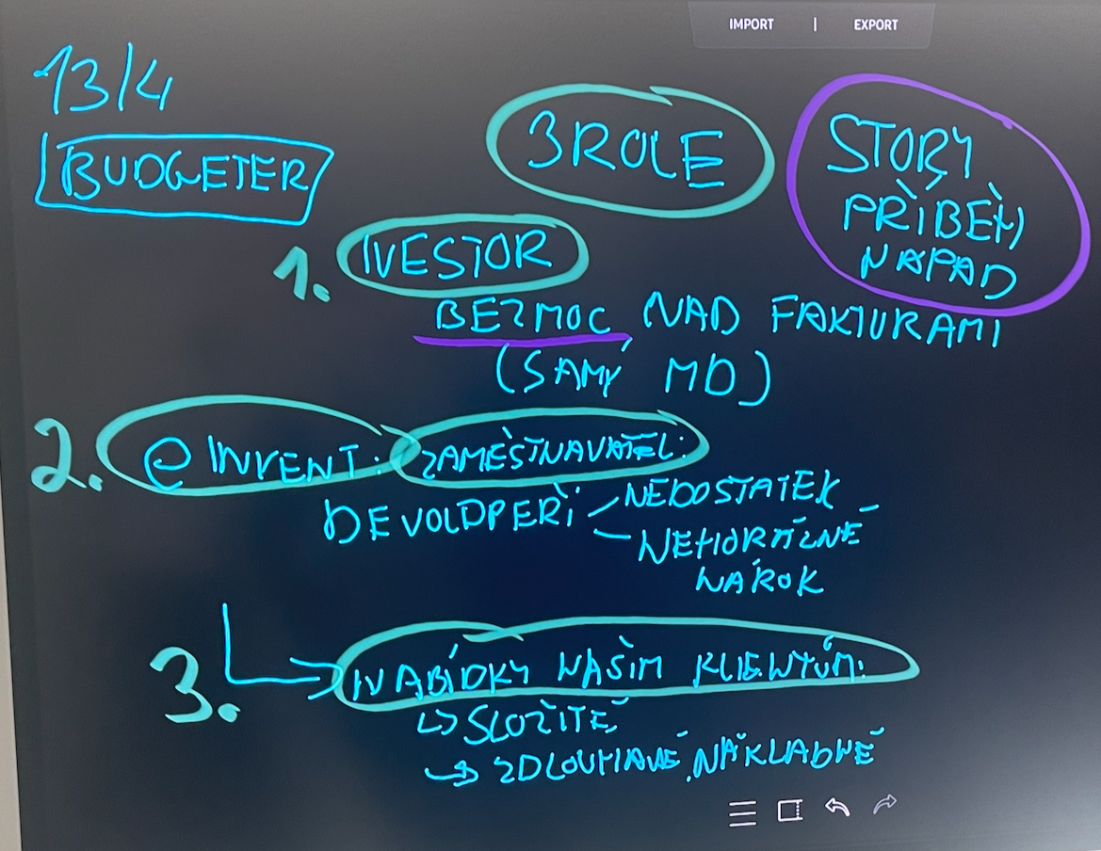
Jak to celé začalo? 13/4/2022 …

Slide 13
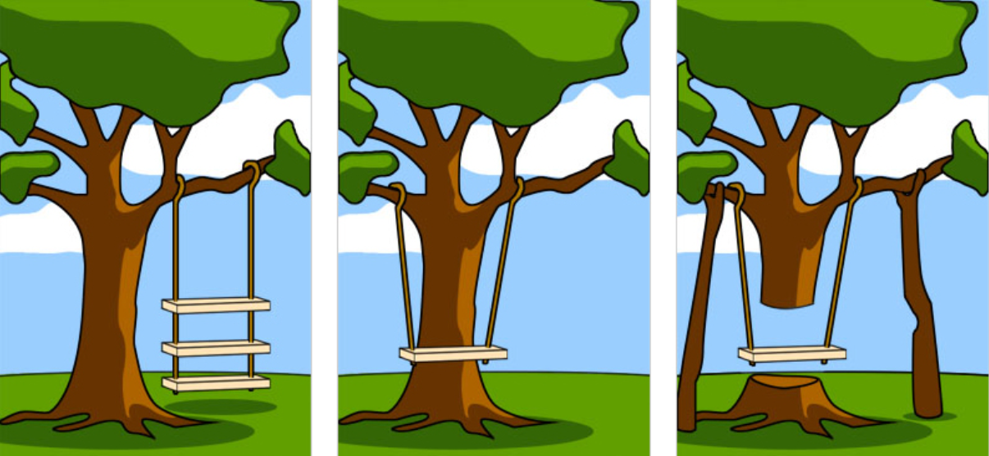
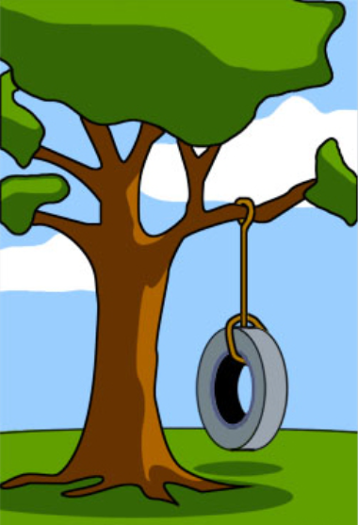
Zadání a realizace
Řešení
=
Šablony rozpočtování
Průvodce
Poradentsví
Dodané zadání od klienta
Jak to pochopil Project Leader
Jak to navrhl analytik programátorovi
Jak to programátor napsal
Prezentace Business konzultanta
Co klient doopravdy chtěl

Slide 14
Kam až chceme dojít ?
Budgeter vs vizárd (AI)
Výběrová řízení - přímá interakce s dodavateli (odběratel : dodavatel):
1 : 1
1 : N
1 : N - Secret mode
1 : N - Security mode
Notes:
Secret mode - dodavatel neuvidí odhady provedené ve fair-ict (budou mu skryté).
Security mode - odstínění dodavatele od odběratele a maximální anonymizace ve snaze snížit ovlivnitelnost výsledku výběrového řízení
Po projití řekněme:
Formální kontroly
Zákonné kontroly
již není nutné znát firmu jako takovou a systém fair-ict může provádět anonymizaci a dokonce generovat virtuální společnosti k minimalizaci možnosti ovlivnění výsledku výběrového řízení
Více případně: d:\Workspace\Java\fair-ict\UC _061123.pdf

Slide 15
Krabicové řešení ?
Score
Compatibility pack
126
96
25
12
Security pack
1
Price pack
Dodavatel A
Odběratel
2
Licence pack
135
92
25
9
3
4
Dodavatel B
Notes:
Secret mode - dodavatel neuvidí odhady provedené ve fair-ict (budou mu skryté).
Security mode - odstínění dodavatele od odběratele a maximální anonymizace ve snaze snížit ovlivnitelnost výsledku výběrového řízení
Po projití řekněme:
Formální kontroly
Zákonné kontroly
již není nutné znát firmu jako takovou a systém fair-ict může provádět anonymizaci a dokonce generovat virtuální společnosti k minimalizaci možnosti ovlivnění výsledku výběrového řízení
Více případně: d:\Workspace\Java\fair-ict\UC _061123.pdf

Slide 16
Security mode
Score
126
96
25
12
Dodavatel A
135
92
25
9
Odběratel
Dodavatel B
130
82
27
9
Virtual company
Notes:
Secret mode - dodavatel neuvidí odhady provedené ve fair-ict (budou mu skryté).
Security mode - odstínění dodavatele od odběratele a maximální anonymizace ve snaze snížit ovlivnitelnost výsledku výběrového řízení
Po projití řekněme:
Formální kontroly
Zákonné kontroly
již není nutné znát firmu jako takovou a systém fair-ict může provádět anonymizaci a dokonce generovat virtuální společnosti k minimalizaci možnosti ovlivnění výsledku výběrového řízení
Více případně: d:\Workspace\Java\fair-ict\UC _061123.pdf

Slide 17
Security mode
Story
Score
Budget / funkčnost
126
96
25
12
Odběratel
Dodavatel A
Formální / zákonné kontroly
135
92
25
9
Dodavatel B
Notes:
Secret mode - dodavatel neuvidí odhady provedené ve fair-ict (budou mu skryté).
Security mode - odstínění dodavatele od odběratele a maximální anonymizace ve snaze snížit ovlivnitelnost výsledku výběrového řízení
Po projití řekněme:
Formální kontroly
Zákonné kontroly
již není nutné znát firmu jako takovou a systém fair-ict může provádět anonymizaci a dokonce generovat virtuální společnosti k minimalizaci možnosti ovlivnění výsledku výběrového řízení
Více případně: d:\Workspace\Java\fair-ict\UC _061123.pdf

Slide 18
Dvě tváře Fair-ict ?
As budgeter tool
As monitoring and risk analysis tool
events
items
Notes:
Budgeter tool - bylo v prezentaci
Monitoring and risk analysis tool:
items = events - ze systému třetích stran (sběr dat). Následně je možné provádět matematickou analýzu dat a jejich vyhodnocení
catalog items = catalog events

Slide 19
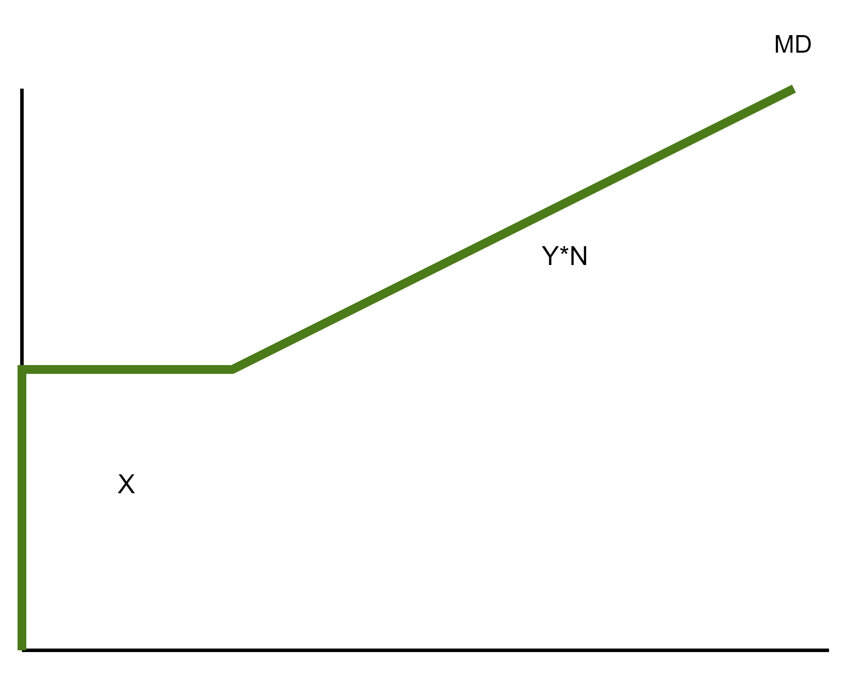
Kalkulace example: Menu (level 0)
price (FE Developer) = x + y*n

Slide 20
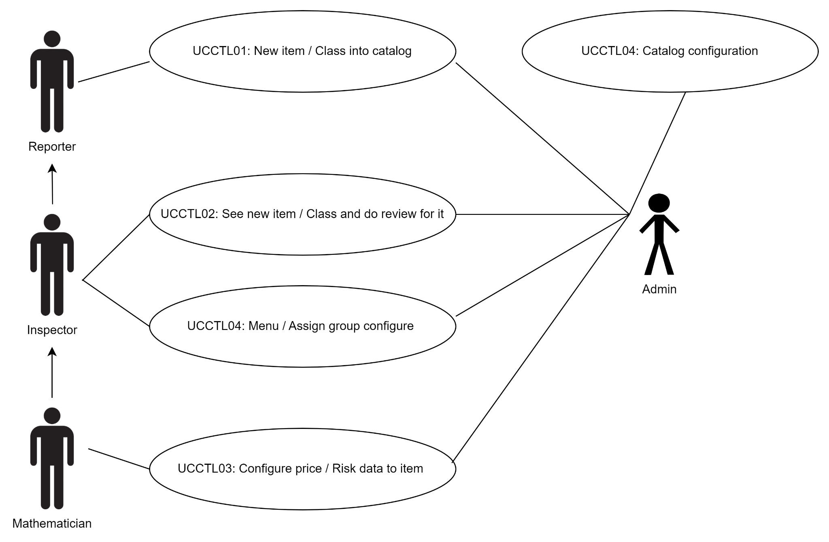
Katalog - Role

Slide 21
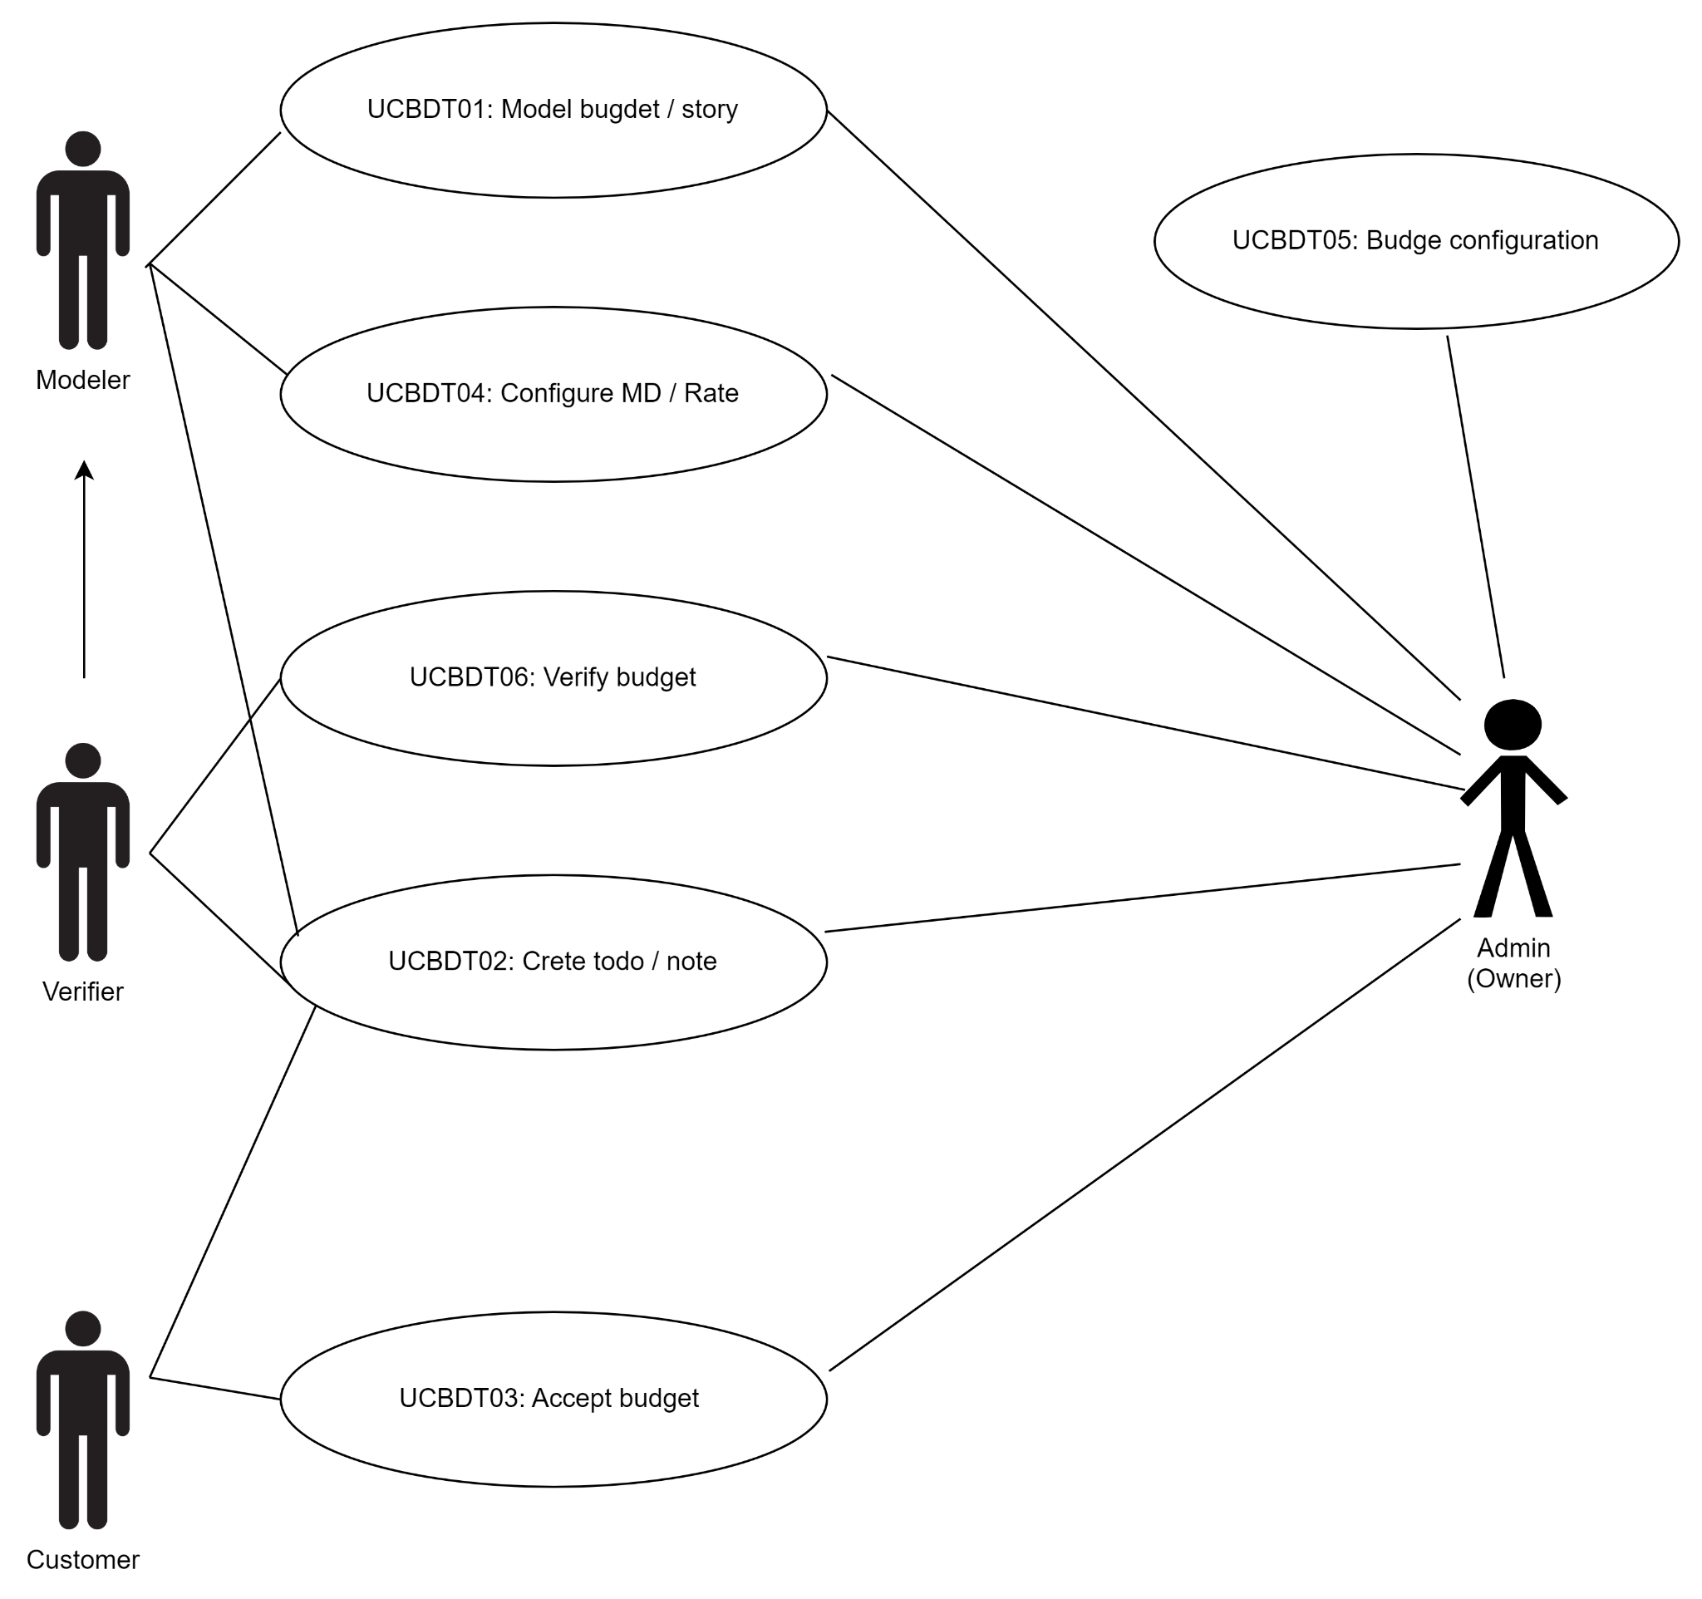
Story- Role

